Slide 1


Tillgängliga och användbara miljöer

Slide 2
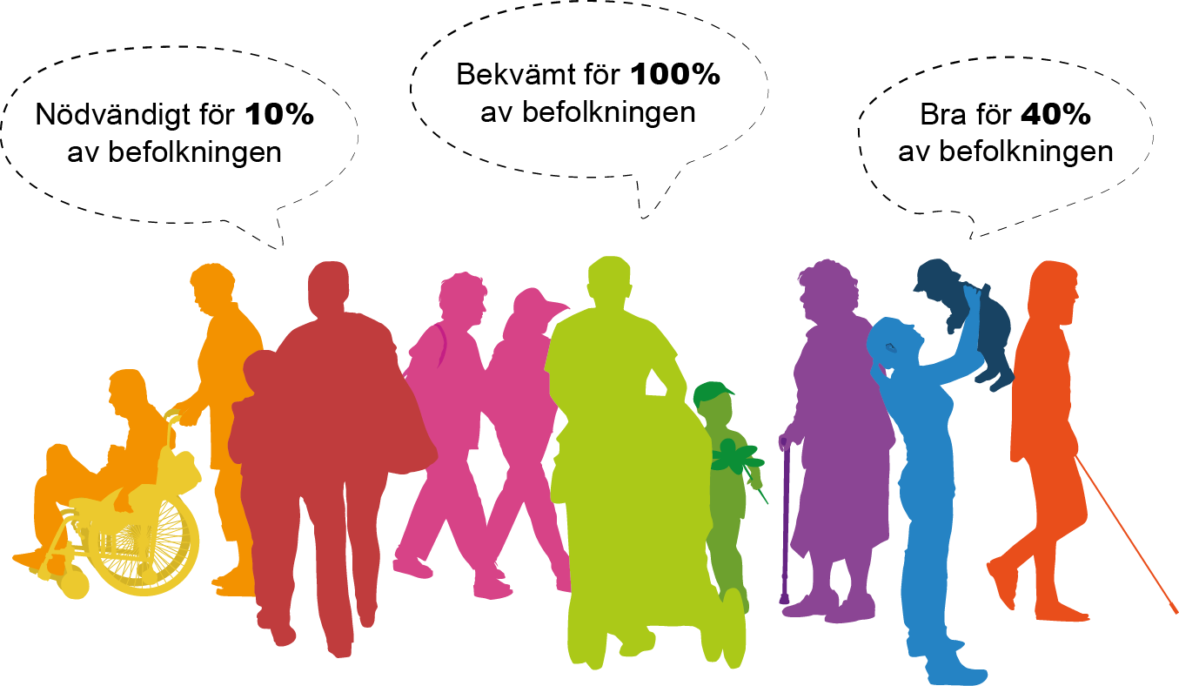
TD – Bra för alla, nödvändig för några

Slide 3
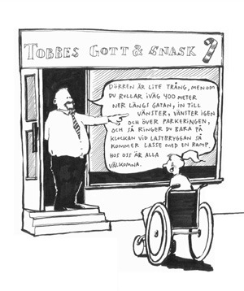
TD:s målgrupper
Svårt att röra sig
  Rullstolsburen, nedsatt rörelse i armar, händer, bål, ben och balans
Svårt att se
  Helt blind till olika grad av synnedsättning
Svårt att höra
  Helt döv till olika grad av nedsatt hörsel
Svårt att bearbeta, tolka och förmedla information
  Nedsatt kognition och förmåga att tolka och förstå information
Svårt att tåla vissa ämnen
  Allergi, intolerans eller överkänslighet mot ex mat, pollen, doft, pälsdjur

Slide 4
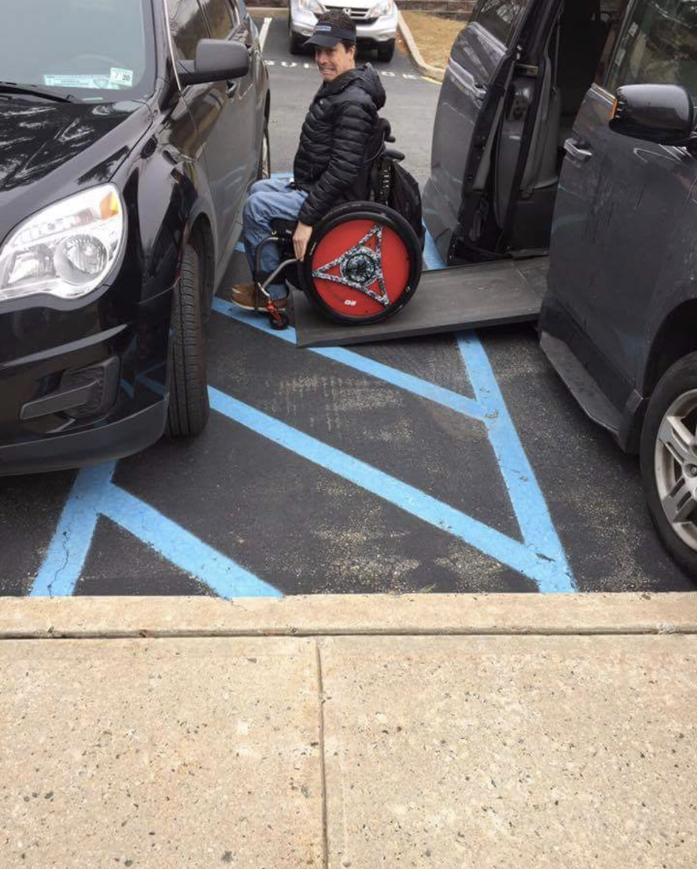
Svårt att röra sig
För en person som har svårt att röra sig är det viktigt att hela kedjan av förflyttning fungerar – från start till slutdestination. Det kan handla om tillräckliga bredder för att komma fram, jämna underlag utan trösklar, hiss och ramp som alternativ till trappor och tillräckliga vändytor för att kunna manövrera. Lika viktigt är att objekt och funktioner går att nå utan att behöva sträcka sig eller be om hjälp.
Notes:
Svårt att röra sig
Det absolut viktigaste är att kunna ta sig fram självständigt. Det handlar om att hela kedjan fungerar – från parkering till slutdestination – utan att någon barriär stoppar förflyttningen.
Framkomlighet är grunden: tillräckliga bredder på gångar och dörröppningar så att en rullstol eller rullator faktiskt kommer igenom, jämna underlag utan trösklar som fastnar i, och inga hinder i vägen.
Lutningar och nivåskillnader måste vara hanterbara – ramper med rätt lutning, och alltid ett alternativ till trappor. En trappa utan ramp eller hiss gör hela platsen otillgänglig.
Vändytor är avgörande för rullstolsanvändare – det måste finnas tillräckligt med utrymme att vända och manövrera, annars kan man fastna i en återvändsgränd.
Räckbarhet handlar om att kunna nå knappar, handtag, diskar och information utan att behöva sträcka sig upp eller be om hjälp. Är något placerat för högt är man beroende av andra.

Slide 5
Exempel på anpassningar
Gångytor, passager och öppningar: Fria från hinder och tillräckligt breda för att en rullstol eller rullator enkelt ska kunna passera med vänd- och mötesmöjlighet.
Vid nivåskillnader som trappor och steg: Är nödvändig att kompenseras med tillgängliga hissar och ramper.
Parkeringsplatser för rörelsehindrade: Tydligt markerade, bredare parkeringsplatser som ligger nära ingångar och entréer.
Lättmanövrerade dörrar: Dörrar bör vara lätta att öppna gärna med automatisk dörröppnare. Alla funktioner behöver vara nåbara för en person i rullstol.
Inga eller låga trösklar: Helst inga trösklar, annars mycket låga och avfasade för att enkelt kunna passeras med rullstol, rullator eller utan att snubbla.
Tillgängliga toaletter: Rymliga med tillräcklig vändyta, armstöd vid toalett, avlastningshylla och lättåtkomliga funktioner.
Notes:
Jämna och breda gångvägar.
Varför? Ojämna ytor, trånga passager eller hinder kan göra det omöjligt eller farligt att förflytta sig självständigt. En person i rullstol kan fastna, och någon med nedsatt balans riskerar att falla.
Ramper istället för trappor
Varför? Trappor är det mest uppenbara hindret för rullstolsburna och försvårar avsevärt för personer med gångsvårigheter. Ramper möjliggör access.
Parkeringsplatser för rörelsehindrade
Varför? Att ta sig ur bilen och till en byggnad kan vara en utmaning i sig. En kort och tillgänglig väg från parkeringen underlättar avsevärt.
Lättmanövrerade entréer till byggnader
Varför? En otillgänglig entré gör att hela byggnaden blir otillgänglig, oavsett hur den ser ut invändigt. En tung eller smal dörr kan vara omöjlig att hantera för den med nedsatt styrka eller som sitter i rullstol.
Bredare dörröppningar och passager
Varför? För smala dörrar och passager hindrar och begränsar tillgången till rum och ytor.
Inga eller låga trösklar
Varför? Höga trösklar är ett av de största hindren inomhus och kan orsaka fall och göra det omöjligt att förflytta sig mellan rum.
Hissar och ramper
Varför? Utan hissar eller ramper blir övre våningar helt otillgängliga, vilket utesluter många från bostäder, arbetsplatser, service och sociala sammanhang.
Tillgängliga toaletter
Varför? Bristfällig tillgänglighet i toalettutrymmet kan starkt begränsa en persons självständighet och värdighet i de mest privata situationerna. Det är grundläggande för att kunna klara sin hygien.

Slide 6
Svårt att se
För en person som är blind eller har svårt att se är det viktigt att kunna orientera sig och röra sig tryggt. Kännbara ledstråk ger en fysisk väg att följa, och tydliga kontraster på kanter, dörrar, trappsteg och funktioner gör det lättare att hitta. En jämn och bländfri belysning underlättar uppfattningen av omgivningen. En förutsägbar och konsekvent miljö är avgörande för att kunna lära sig lokalen och röra sig självständigt.
Grå starr
Diabetes
Grön starr
Makuladegeneration ”Gula fläcken”
Notes:
Svårt att se
Det viktigaste är att kunna orientera sig och röra sig tryggt utan att riskera att gå in i något, missa en nivåskillnad eller tappa bort sig.
Ledstråk och kännbara markeringar är grundläggande – de ger en fysisk väg att följa och varnar för faror som trappor eller hinder.
Kontraster är avgörande: kanter, dörrar, trappsteg och handtag måste synas tydligt mot bakgrunden för dem som har nedsatt syn men inte är helt blinda.
Belysning spelar stor roll – dålig eller ojämn belysning gör det mycket svårare att uppfatta omgivningen, och bländning kan vara lika problematiskt som mörker.
Förutsägbarhet i miljön är centralt: om saker alltid finns på samma ställe och lokalen är logiskt uppbyggd kan man lära sig den och röra sig mer självständigt.

Slide 7
Exempel på anpassningar
Kännbara ledstråk: Upphöjda ytor gör det möjligt att känna underlaget med teknikkäpp och följa en avsedd väg.
Kontrastmarkeringar: Tydliga färgskillnader mellan olika ytor, till exempel runt dörrar, bakom toalettstol, mellan en trappa och underlaget gör det lättare att hitta.
Tydlig skyltning: Skyltar bör vara tydliga, ha stor text, god kontrast, relief och punktskrift.
Ta bort hinder: Inga föremål som sticker ut i gånghöjd som man kan gå in i eller är placerade i gångytan.
Bra belysning: Jämn, god belysning för att minimera bländning från fönster eller starka ljuskällor.
Hörbar information: Ljudsignaler i hissar som anger vilken våning man är på, eller uppläsning av menyer och informationstavlor.
Notes:
Kännbart ledstråk
Varför? De ger en kännbar feedback som inte kan ses, vilket gör att personen kan "läsa" marken med fötterna eller med en käpp. Det skapar en förutsägbar och säker väg att följa.
Kontrastmarkeringar
Varför? Många med nedsatt syn har viss restseende och kan uppfatta kontraster. Tydliga kontraster hjälper till att urskilja hinder, nivåskillnader och var en yta slutar och en annan börjar.
Tydlig och kännbar skyltning
Varför? Information som inte kan läsas visuellt måste kunna läsas med känseln. Det ger självständighet att hitta rätt och förstå sin omgivning.
Avsaknad av utskjutande hinder
Varför? Dessa osynliga hinder är en stor fara för personer som navigerar med käpp eller ledarhund och kan orsaka allvarliga skador.
Bra belysning
Varför? Många med nedsatt syn behöver mer ljus för att se, men är samtidigt känsliga för bländning som kan göra det omöjligt att se något alls.
Kontrastmarkeringar inomhus
Varför? Hjälper till att urskilja nivåskillnader, dörröppningar och andra viktiga objekt i rummet.
Kännbara markeringar och ledstråk inomhus
Varför? Ger en kännbar vägledning i inomhusmiljöer.
Hörbar information
Varför? Kompletterar visuell information med hörbar information, vilket är avgörande när synen är nedsatt.

Slide 8
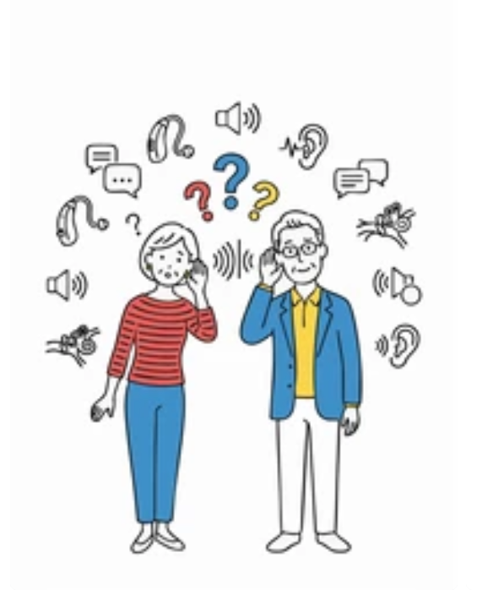
Svårt att höra
För personer med svårt att höra är det viktigt att inte missa information. Det gäller både vanliga samtal men även säkerhetsvarningar och servicekommunikation. Hörslinga i lokaler där kommunikation sker är ett grundläggande behov, och all information som ges muntligt behöver ha ett visuellt komplement. Högt bakgrundsbrus i en lokal försvårar avsevärt, även för den som använder hörapparat.
Notes:
Svårt att höra
Det viktigaste är att inte missa information – varken säkerhetsinformation, servicekommunikation eller det som sägs i ett samtal.
Hörslinga är det mest konkreta behovet i lokaler där kommunikation sker, som receptioner och samlingslokaler. Utan den kan talat ljud vara helt ohörbart för personer med hörapparat.
Visuella alternativ till ljud är avgörande: larm, tillrop och information som enbart ges muntligt är otillgängligt. Det behöver alltid finnas ett visuellt komplement.
Akustik och bakgrundsljud påverkar kraftigt – högt bakgrundsljud i en lokal gör det betydligt svårare att uppfatta tal, även med hörapparat.

Slide 9
Exempel på anpassningar
Synliga larm och indikatorer: Brandlarm, automater och porttelefoner bör kompletteras med ljus eller annan visuell bekräftelse.
Bra ljudmiljö: En miljö med mycket eko och brus gör det extremt svårt att uppfatta tal, även med hörapparat. Att minska buller förbättrar taluppfattningen avsevärt.
God belysning i ansiktshöjd: För att kunna kommunicera är viktig se den talandes ansikte och inte blända den som lyssnar.
Teleslingor (hörslingor): I vissa utrymmen kan teleslingor behöva installeras för att en hörapparat ska kunna höra tal tydligare.
Notes:
Teleslingor (hörslingor)
Varför? Teleslingor tar bort störande bakgrundsljud och ger en klar och direkt ljudöverföring. Detta gör att personer med hörapparater kan höra tal mycket tydligare, oavsett var de sitter i rummet.
Synliga larm och indikatorer
Varför? En person med hörselnedsättning kan missa viktiga ljudlarm. Synliga signaler garanterar att de blir uppmärksammade på en nödsituation eller att någon söker kontakt.
God akustik och ljuddämpning
Varför? En dålig akustisk miljö med mycket eko och brus gör det extremt svårt att uppfatta tal, även med hörapparat. Att reducera buller förbättrar taluppfattningen avsevärt.
God belysning i ansiktshöjd
Varför? En dålig akustisk miljö med mycket eko och brus gör det extremt svårt att uppfatta tal, även med hörapparat. Att reducera buller förbättrar taluppfattningen avsevärt.

Slide 10
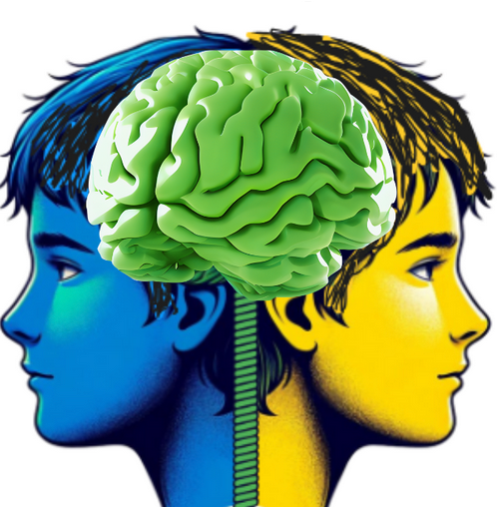
Svårt att bearbeta, tolka och förmedla information
För en person som har svårt att bearbeta, tolka och förmedla information är det viktigt att förstå var man är, vad man ska göra och vad som förväntas – utan att behöva tolka komplex information eller fråga om hjälp. Enkel och tydlig skyltning med symboler och lättläst text underlättar att navigera självständigt, och en logiskt uppbyggd miljö minskar den kognitiva belastningen. En lugn och avskalad miljö utan starka intryck gör det lättare att fokusera.
Notes:
Svårt att bearbeta och tolka information
Det viktigaste är att förstå var man är, vad man ska göra och vad som förväntas – utan att behöva tolka komplex information eller fråga om hjälp hela tiden.
Tydlig och enkel skyltning är grunden: symboler, piktogram och lättläst text gör att man kan navigera självständigt. Förvirrande eller ordrik skyltning skapar stress och osäkerhet.
Förutsägbar miljö är centralt – om lokalen är logiskt uppbyggd och saker finns där man förväntar sig dem minskar den kognitiva belastningen avsevärt.
Lugn och avskalad miljö spelar stor roll: mycket rörelse, starka intryck, höga ljud eller visuellt kaos gör det svårare att fokusera och bearbeta information.

Slide 11
Exempel på anpassningar
Minskade sinnesintryck: Minska onödigt buller, starka dofter eller visuella intryck. Om det är möjligt skapa områden eller ytor med lugnare zoner.
Färgkodning och kontraster: Tydliga färgskillnader mellan olika ytor, till exempel runt dörrar, bakom toalettstol, mellan en trappa och underlaget gör det lättare att identifiera och tolka objekt.
Tydlig skyltning och information: Enkel, tydlig skyltning och information minskar kognitiv belastning och gör det lättare att förstå budskapet.
Teknik för stödkommunikation: Pekskärmar med enkla val eller symbolbaserade kommunikationshjälpmedel underlättar förmedling av information.
Notes:
Minskade sinnesintryck
Varför? För många med kognitiva funktionsnedsättningar kan överstimulering leda till överbelastning, ångest eller svårigheter att fokusera.
Färgkodning och kontraster
Varför? Färgkodning är ett enkelt och visuellt sätt att förmedla information som inte kräver läsförmåga. Kontraster kan underlätta avläsning av gränser och objekt.
Tydlig och begränsad skyltning/information
Varför? För mycket information kan vara överväldigande. Enkel och tydlig information minskar kognitiv belastning och gör det lättare att förstå budskapet.
Teknik för stödkommunikation
Varför? Teknik kan fungera som ett kraftfullt verktyg för att underlätta både mottagande och förmedling av information när traditionella metoder är otillräckliga.

Slide 12

Svårt att tåla vissa ämnen
För en person med svårt att tåla vissa ämnen är det viktigt att kunna vistas i miljön utan att bli sjuk – något som ofta är helt utom personens kontroll. Dofter från parfymer och rengöringsmedel eller hår från djur kan göra en lokal svår att vistas i. Noggrann städning, god ventilation och tydlig information i förväg om vad som finns i miljön är avgörande.
Notes:
Svårt att tåla vissa ämnen
Det viktigaste är att kunna vistas i miljön utan att bli sjuk – något som ofta är helt utom personens kontroll och som kan ha allvarliga konsekvenser.
Dofter och kemikalier är ofta det mest svårkontrollerade: parfymer från andra besökare, rengöringsmedel eller byggmaterial kan snabbt göra en lokal oanvändbar. Ventilation och doftfria produkter är centralt.
Djurhår och allergener är svåra att se men kan finnas kvar länge i en lokal. Noggrann och regelbunden städning är avgörande, liksom tydlig information om djur tillåts i lokalen.
Information i förväg är oerhört viktigt för den här gruppen – att kunna veta vad man möter innan man är på plats gör det möjligt att förbereda sig eller välja ett annat alternativ.

Slide 13
Exempel på anpassningar
Doftfria och allergivänliga rengöringsmedel: Använd endast rengöringsmedel som är helt doftfria och utvecklade för allergiker.
Parfymfri policy: Uppmana alla som vistas i miljön (personal och besökare) att avstå från parfymerade produkter.
Innehållsförteckning: Tydlig märkning av allergener i maten, både skriftligt och vid behov muntligt från personalen.
Undvik allergiframkallande växter: Undvik att plantera eller placera växter som är kända för att vara starkt allergena i miljöerna.
Notes:
Doftfria och allergivänliga rengöringsmedel
Varför? Parfymer och aggressiva kemikalier i städmedel kan orsaka allvarliga reaktioner.
Parfymfri policy
Varför? Även små mängder av doftämnen kan utlösa svåra reaktioner som huvudvärk, andningssvårigheter och trötthet.
Innehållsförteckning
Varför? Information är grundläggande för att den drabbade individen, eller dennes vårdnadshavare/personal, ska kunna fatta säkra val och undvika exponering.
Undvik allergiframkallande växter
Varför? Vissa växter sprider pollen som kan utlösa svåra allergiska reaktioner med symtom som rinnande ögon och näsa, astma eller hudutslag.

Slide 14
Logotyp VGR

